Slide 1
Web Security

Slide 2
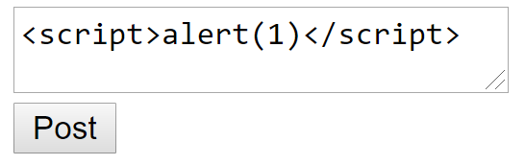
Cross-site Scripting (XSS): атака
Внедрение в веб-сайт зловредного кода на JavaScript.
Сохранение JS в базе данных сайта:
Пост на форуме
Личное сообщение
Никнейм
Всё что угодно…
У всех, кто увидит контент, JS выполнится.
Внедрение JS в строку URL:
http://myapp.com?query=<script>alert(1)</script>
У всех, кто посетит ссылку, JS выполнится.

Slide 3
Cross-site Scripting (XSS): защита
Не верить пользователю
Экранировать все значения от форм и строки запроса при сохранении в базу данных
При выводе на страницу использовать innerText а не innerHtml
Добавить в ответ сервера заголовок Content-Security-Policy. Пример:
Content-Security-Policy: default-src 'self'; img-src *; media-src media1.com media2.com; script-src userscripts.example.com

Slide 4
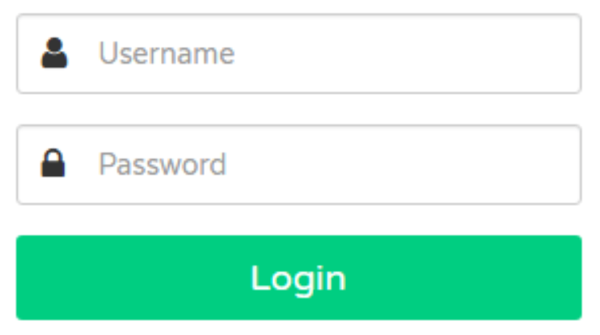
Offtopic: Cookies
1. Пользователь открывает форму входа, вводит логин и пароль, отправляет форму на сервер
3. Браузер с каждым запросом на тот же домен отправляет заголовок автоматически:
Cookie: AuthToken=Abc123Secure
2. Сервер проверяет логин и пароль и, если успешно, добавляет в ответ заголовок:
Set-Cookie: AuthToken=Abc123Secure
4. Сервер проверяет значение из cookie

Slide 5
Offtopic: атрибуты Cookie
Expires — дата окончания срока действия
Max-Age — количество секунд до окончания срока действия
Domain — поддомен, для которого cookie будет отправляться
Path — путь в URL, для которого cookie будет отправляться
Secure — если true, то cookie отправляться только по HTTPS
HttpOnly — если true, то cookie не может быть прочитана из JS
SameSite — если Strict, то cookie не посылается при запросе с другого домена (см. следующий слайд)

Slide 6
Cross-site request forgery (CSRF): атака
1. Форма на сайте bank.com, отправляется с авторизационной cookie в заголовке
<form method="POST" action="/transfer">
<input type="text" name="to_account" />
<input type="text" name="amount" />
<input type="submit" />
</form>
2. Злоумышленник заманивает авторизованного на сайте банка пользователя на сайт evil.com со следующей формой (и сам её отправляет):
<form method="POST" action="https://bank.com/transfer">
<input type="text" name="to_account" />
<input type="text" name="amount" />
<input type="submit" />
</form>

Slide 7
Cross-site request forgery (CSRF): защита
Проверять на сервере заголовки Referrer и Origin
Выставлять на сервере CORS заголовки, которые запрещаются выполнять AJAX запросы с любых хостов
Установить авторизационной cookie атрибут SameSite=Strict
CSRF-token: генерация скрытого поля в форме и проверка его значения на сервере

Slide 8

SQL Injection: атака
1. Сервер генерирует имя пользователя, читая его из БД, фильтруя по ID из строки запроса или поля формы:
http://myapp.com/users?id=123
2. Злоумышленник, предполагая формат SQL запроса к БД, подставляет вместо ID часть зловредного SQL запроса:
http://myapp.com/users?id=123;UPDATE Users SET IsAdmin = 1 WHERE ID == 777

Slide 9
SQL Injection: защита
Не верить пользователю
Использовать параметры при формировании SQL запроса
(а не конкатенацию строк)
Использовать Object Relational Mapper (ORM)

Slide 10
Local File Inclusion: атака
1. На сервере существует способ скачать/посмотреть какой-то загруженный или сгенерированный файл:
http://vulnerable_host/preview.php?file=example.html
2. Злоумышленник пытается скачать другой файл с конфиденциальной информацией:
http://vulnerable_host/preview.php?file=../../../../config.production.json

Slide 11
Local File Inclusion: защита
Хранить реестр файлов с идентификаторами
Проверять директорию, из которой файл скачивается
Ограничить на уровне операционной системы доступ к файлам процессу веб-приложения

Slide 12
Security Misconfiguration: атака
Злоумышленник вводит в форму данные, которые приводят к ошибке на сервере.
Сервер показывает developer page: stack trace, строки исходного кода.
Злоумышленник видит конфиденциальную информацию: строку подключения, секретную бизнес-логику

Slide 13
Security Misconfiguration: защита
Не верить пользователю.
Отключить development режим в конфигурации сервера.
Не хранить конфиденциальные данные в исходном коде.
Для секретной бизнес-логики использовать отдельный сервис.

Slide 14
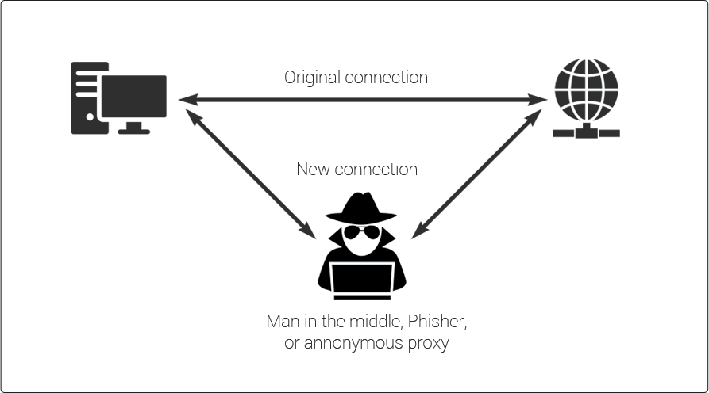
Man in the middle (MITM): атака
1. Пользователь посылает запрос серверу веб-приложения.
2. Злоумышленник перехватывает запрос пользователя.
3. Злоумышленник самостоятельно посылает запрос серверу веб-приложения, от имени пользователя.
4. Злоумышленник посылает полученный от сервера веб-приложения ответ пользователю.
5. В какой-то момент важные данные будут перехвачены или изменены.

Slide 15
Man in the middle (MITM): защита
Включить HTTPS
Добавить заголовок HSTS (запрет на HTTP):
Strict-Transport-Security: max-age=31536000

Slide 16
Race Condition: атака
1. Серверный код написан следующим образом:
let currentBalance1 = await getBalance(user1);
let currentBalance2 = await getBalance(user2);
if (currentBalance1 - amount > 0) {
currentBalance1 -= amount;
currentBalance2 += amount;
}
await setBalance(user1, currentBalance1);
await setBalance(user2, currentBalance2);
2. Злоумышленник во много потоков запускает этот код и получает некорректное значение balance.

Slide 17
Race Condition: защита
Использовать транзакции на уровне базы данных
Использовать распределённые блокировки
Использовать однопоточный единственный веб-сервер

Slide 18
Open Web Application Security Project (OWASP) — это открытый проект обеспечения безопасности веб-приложений.
Каждый год публикуют доклад OWASP Top Ten, со списком самых опасных уязвимостей за год.
https://www.owasp.org/index.php/OWASP_Top_Ten_Cheat_Sheet

